Slide 1
Aplicación de las estructuras de almacenamiento
UNIDAD 5

Slide 2
Contenido
R.A.6: Escribe programas que manipulen información seleccionando y utilizando tipos avanzados de datos.

Slide 3
Contenido
ARRAYS

Slide 4

Concepto de array. Crear un Array
Imagina que se desea almacenar la temperatura máxima alcanzada cada día de una semana
con variables discretas
con un array
temp
2
int[ ] temp =
new int[7];
1
int temp0 = 23;
int temp1 = 25;
int temp2 = 27;
int temp3 = 16;
int temp4 = 24;
int temp5 = 23;
int temp6 = 20;
temp0
23
23
temp[0] = 23;
temp[1] = 25;
temp[2] = 27;
temp[3] = 16;
temp[4] = 24;
temp[5] = 23;
temp[6] = 20;
temp1
25
25
temp2
27
27
temp3
16
16
3
temp4
24
24
temp5
23
23
temp6
20
20
1
+
2
+
3
[ ]
int temp = { 23, 25, 27, 16, 24, 23, 20 };
índice
¿Cómo mostrar la temperatura del martes?
25
25
...print( temp1 )
...print( temp[1] )

Slide 5
Recorrer un Array
Vamos a mostrar todas las temperaturas de la semana
temp
temp0
23
0
23
temp1
25
1
25
temp2
27
2
27
temp3
16
3
16
temp4
24
4
24
temp5
23
5
23
temp6
20
6
20
System.out.println( temp0 );
temp.length
System.out.println( temp1 );
System.out.println( temp2 );
for(int i= 0; i < 7; i++)
System.out.println( temp[i] );
System.out.println( temp3 );
System.out.println( temp4 );
System.out.println( temp5 );
System.out.println( temp6 );

Slide 6
Ejemplo de uso de array en clase I
public class Temperatura {
}
CLASE
Temperatura
int[ ] temp
= new int[7] ;
;
public Temperatura( ) {
}
int tam
temp
temp = new int[ ] ;
tam
7
23
25
public void generar() {
}
27
20
for(int i= 0; i < temp.length ; i++)
temp[i] = (int)(Math.random()*15+20);
24
33
30
public void mostrar() {
}
for(int i= 0; i < temp.length ; i++)
System.out.println( temp[i] );

Slide 7
Ejemplo de uso de array en clase II
public class Temperatura {
}
CLASE
Temperatura
int[ ] temp;
public Temperatura(int tam) { . . . }
public void generar() { . . . }
temp
public void mostrar() { . . . }
23
public int getSuma() {
int suma = 0;
for(int i= 0; i < temp.length ; i++)
suma += temp[i] ;
return suma;
}
25
27
20
24
33
30
public float getMedia() {
return getSuma() / temp.length;
}

Slide 8
Ejemplo de uso de array en clase III
public class Temperatura {
}
CLASE
Temperatura
int[ ] temp;
public Temperatura(int tam) { . . . }
public void generar() { . . . }
temp
public void mostrar() { . . . }
23
m
public int getSuma() {. . . }
i
22
public float getMedia() {. . . }
27
20
public int getMayor() {
}
24
33
int m = 0;
for(int i= 1;
if( temp[i] > temp[m] )
m = i;
return temp[m] ;
i < temp.length ;
i++)
30

Slide 9
Ejemplo de uso de array en clase IV
public class Temperatura {
}
CLASE
Temperatura
int[ ] temp;
public Temperatura(int tam) { . . . }
public void generar() { . . . }
public void mostrar() { . . . }
temp
public int getSuma() {. . . }
public float getMedia() { . . . }
23
public int getMayor() { . . . }
22
public boolean hayMayor (int num) {
for(int i= 0; i < temp.length ; i++)
if(temp[i] >num )
return true;
return false;
}
27
20
24
33
30
public int cuentaMayores (int num) {
int cont = 0;
for(int i= 0; i < temp.length ; i++)
if(temp[i] > num )
cont++;
return cont;
}

Slide 10
for mejorado
for(int i= 0; i < temp.length ; i++)
System.out.println( temp[i] );
i
i
i
i
i
i
i
temp
0
1
2
3
4
5
6
23
25
27
20
24
33
30
n
n
n
n
n
n
n
for( int n : temp)
System.out.println( n );

Slide 11
Relleno progresivo de Array
public class ListaFiesta {
}
String[ ] lista;
int siguiente = 0 ;
CLASE
ListaFiesta
public ListaFiesta( int tam ) {
lista = new String[tam ] ;
}
lista
siguiente
Ana
public boolean registrar (String invitado) {
}
siguiente
Luis
siguiente
Enrique
if(siguiente >= lista.length)
return false;
else {
lista[siguiente] = invitado;
siguiente++;
return true;
}
siguiente
Alfredo
siguiente
Rocío
siguiente
Teresa
siguiente
Roberto
siguiente

Slide 12
Enviar una matriz como Parámetro
(Modificándola)
Los arrays pueden ser enviados como parámetros de métodos.
…
int[ ] temp = { 23, 25, 27, 16, 24, 23, 20 };
incrementar(temp);
…
void incrementar(int[] temp2) {
for(int i= 0; i < temp2.length ; i++)
temp2[i] ++;
}
23
24
25
26
27
28
16
17
24
25
23
24
20
21

Slide 13
Enviar una matriz como Parámetro
(Sin modificarla)
Si queremos realizar una operación sobre un array
pero que el resultado sea almacenado en un nuevo array.
…
int[ ] temp = { 23, 25, 27, 16, 24, 23, 20 };
incrementar(temp);
…
incrementar(int[] temp) {
int[] copia = new int[temp.length ] ;
for(int i= 0; i < temp.length ; i++)
copia[i] = temp[i]+1;
return copia;
}
23
25
int[ ] temp2 =
27
16
int[ ]
24
23
24
20
26
28
17
25
24
21

Slide 14
Número de parámetros variable
Puede establecerse que un método reciba un número indeterminado de parámetros del mismo tipo.
Los parámetros se reciben en el método como un array,
a pesar de no haber sido declarado como tal
…
…println( suma(23, 25, 27, 16, 24, 23, 20) );
…println( suma(23, 25, 27) );
…
int suma(int… valores) {
suma = 0;
for( int valor : valores)
suma += valor;
return suma;
}
valores
valores
23
23
25
25
27
27
16
24
23
20

Slide 15
Clase Arrays
La clase predefinida Arrays proporciona métodos estáticos para realizar operaciones habituales sobre arrays.
ordena en forma ascendente
SORT
double[] arrayDouble = { 8.4, 9.3, 0.2, 7.9, 3.4 };
Arrays.sort( arrayDouble );
0
1
2
3
4
arrayDouble
8.4
9.3
0.2
7.9
3.4
busca un elemento en un array ordenado
BINARY SEARCH
int[] arrayInt = { 15, 18, 23, 30, 32, 38, 39 };
Arrays.binarySearch( arrayInt, 23 );
int posición =
0
1
2
3
4
5
6
arrayInt
15
18
23
30
32
38
39

Slide 16
Clase Arrays
rellena un array con el valor deseado
FILL
int[] arrayInt = new int[7];
Arrays.fill( arrayInt, 23 );
arrayInt
23
23
23
23
23
23
23
copia parte del contenido de un array en otro
SYSTEM.ARRAYCOPY
int[] A = {5, 4, 7, 6, 8};
int[] B = {1, 1, 1, 1, 1, 1, 1, 1};
System.arrayCopy( , , , , );
A
2
B
4
3
0
1
2
2
3
4
5
4
7
6
8
A
7
6
8
0
1
2
3
4
4
5
6
7
B
1
1
1
1
1
1
1
1

Slide 17
Clase Arrays
TOSTRING
Imprime por pantalla el contenido del array
int[] arrayInt = {8, 41, 37, 22, 19}
System.out.println(Arrays.toString(arrayInt));
[8, 41, 37, 22, 19]
Compara si dos tablas son iguales elemento a elemento
EQUALS
int[] t1={4, 5, 6}
int[] t2={4, 5, 6}
System.out.println(Arrays.equals(t1,t2)) //Muestra true

Slide 18
Array Bidimensional
Supongamos que deseamos almacenar
3 temperaturas cada día de una semana.
días
horas
filas
columnas
creación
temperaturas
int[ ] [ ] temperaturas = new int[7] [3] ;
0
1
2
asignación
0
20
23
25
lunes
Poner 23º el jueves a las 21h
1
21
25
27
martes
temperaturas [3] [2] = 23 ;
2
23
27
29
miércoles
creación + asignación
3
20
23
jueves
15
23
4
22
24
27
viernes
int[ ] [ ] temperaturas =
5
26
33
30
sábado
{
{ 20, 23, 25 } ,
{ 21, 25, 27 } ,
{ 23, 27, 29 } ,
{ 15, 20, 23 } ,
{ 22, 24, 27 } ,
{ 26, 33, 30 } ,
{ 27, 30, 28 }
} ;
6
27
30
28
domingo
6h
13h
21h
int[ ] fila = temperaturas [3] ;
int temp = fila[2] ;

Slide 19
Array de Objetos
public class Agenda {
}
Persona
Antes de añadir una Persona habría que comprobar que aún queda sitio
Persona[ ] contactos;
int siguiente = 0;
String
nombre
String
public Agenda(int tam) {
}
telefono
contactos = new Persona[tam ] ;
Agenda
Catalina
public boolean insertar(Persona per) {
}
956071456
public void insertar(Persona per) {
}
if(siguiente >= contactos.length)
return false;
contactos[siguiente++] = per;
return true;
contactos
contactos[siguiente] = per;
siguiente
Antonio
siguiente++;
856435657
public String getTelefono(String nom) {
}
Víctor
for(int i=0; i< siguiente ; i++) {
Persona per = contactos[i];
String nombre = per.getNombre();
if( nombre.equals(nom))
return per.getTelefono();
}
return null;
null
614834764
null
null
Nuria
612561437

Slide 20
Array Bidimensional
Supongamos que deseamos almacenar
3 temperaturas cada día de una semana.
días
horas
filas
columnas
creación
temperaturas
int[ ] [ ] temperaturas = new int[7] [3] ;
0
1
2
asignación
0
20
23
25
lunes
Poner 23º el jueves a las 21h
1
21
25
27
martes
temperaturas [3] [2] = 23 ;
2
23
27
29
miércoles
creación + asignación
3
20
23
jueves
15
23
4
22
24
27
viernes
int[ ] [ ] temperaturas =
5
26
33
30
sábado
{
{ 20, 23, 25 } ,
{ 21, 25, 27 } ,
{ 23, 27, 29 } ,
{ 15, 20, 23 } ,
{ 22, 24, 27 } ,
{ 26, 33, 30 } ,
{ 27, 30, 28 }
} ;
6
27
30
28
domingo
6h
13h
21h
int[ ] fila = temperaturas [3] ;
int temp = fila[2] ;

Slide 21
Recorrer Array Bidimensional
temperaturas
0
1
2
for común
20
23
25
0
20
23
25
for(int fila = 0; fila < 7 ; fila ++)
for(int col = 0; col < 3 ; col ++)
...println( temperaturas [fila] [col] );
21
25
27
1
21
25
27
23
27
29
2
23
27
29
3
15
20
23
15
20
23
4
22
24
27
22
24
27
for mejorado
5
26
33
30
26
33
30
6
for(int[] fila : temperaturas )
for(int temp : fila )
...println( temp );
27
30
28
27
30
28
int[ ] [ ] temperaturas =
{
{ 20, 23, 25 } ,
{ 21, 25, 27 } ,
{ 23, 27, 29 } ,
{ 15, 20, 23 } ,
{ 22, 24, 27 } ,
{ 26, 33, 30 } ,
{ 27, 30, 28 }
} ;
Híbrido
for(int[] fila : temperaturas )
for(int col = 0; col < 3 ; col ++)
...println(fila [col] );

Slide 22
Medidas Array Bidimensional
temperaturas.length
¿Qué devuelve ? ¿7, 3 o 21?
7
int[ ] [ ] temperaturas =
{
{ 20, 23, 25 } ,
{ 21, 25, 27 } ,
{ 23, 27, 29 } ,
{ 15, 20, 23 } ,
{ 22, 24, 27 } ,
{ 26, 33, 30 } ,
{ 27, 30, 28 }
} ;
temperaturas
0
1
2
0
20
23
25
fila
1
21
25
27
fila
2
23
27
29
fila
3
15
20
23
fila
4
22
24
27
fila
5
26
33
30
fila
6
27
30
28
fila
int[ ] fila = temperaturas [3] ;
3
fila.length
temperaturas [3] .length

Slide 23
Contenido
Collections

Slide 24
Colecciones
Las colecciones son una especie de arrays de tamaño dinámico. Para usarlas haremos uso del Java Collections Framework (JCF), el cual contiene un conjunto de clases e interfaces del paquete java.util para gestionar colecciones de objetos.
Permite almacenar y organizar objetos de manera útil para un acceso eficiente.

Slide 25
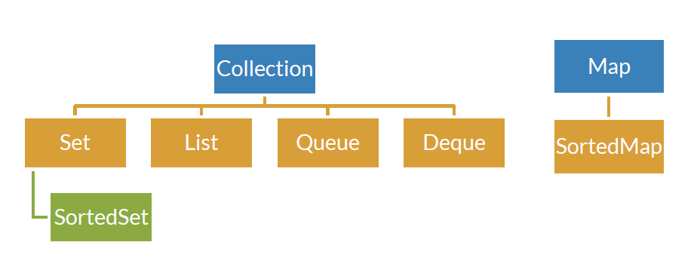
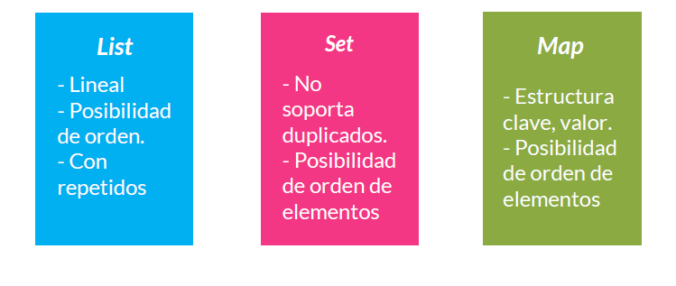
API Collections

Slide 26
LIST
LIST
Los elementos tienen posición
Permite duplicados
También permite búsqueda e iteraciones
Las implementaciones más conocidas son ArrayList y LinkedList.
Si no sabemos cual escoger, utilizaremos siempre ArrayList.

Slide 27
LIST
CONSTRUCCIÓN DE UN LIST
A partir de Java 1.5
Inclusión de los genéricos
Permiten parametrizar el tipo
List<String> cars = new ArrayList<String>();
A partir de Java 1.7
Operador diamond
Nos ahorra indicar dos veces el tipo
List<String> cars = new ArrayList<>();

Slide 28
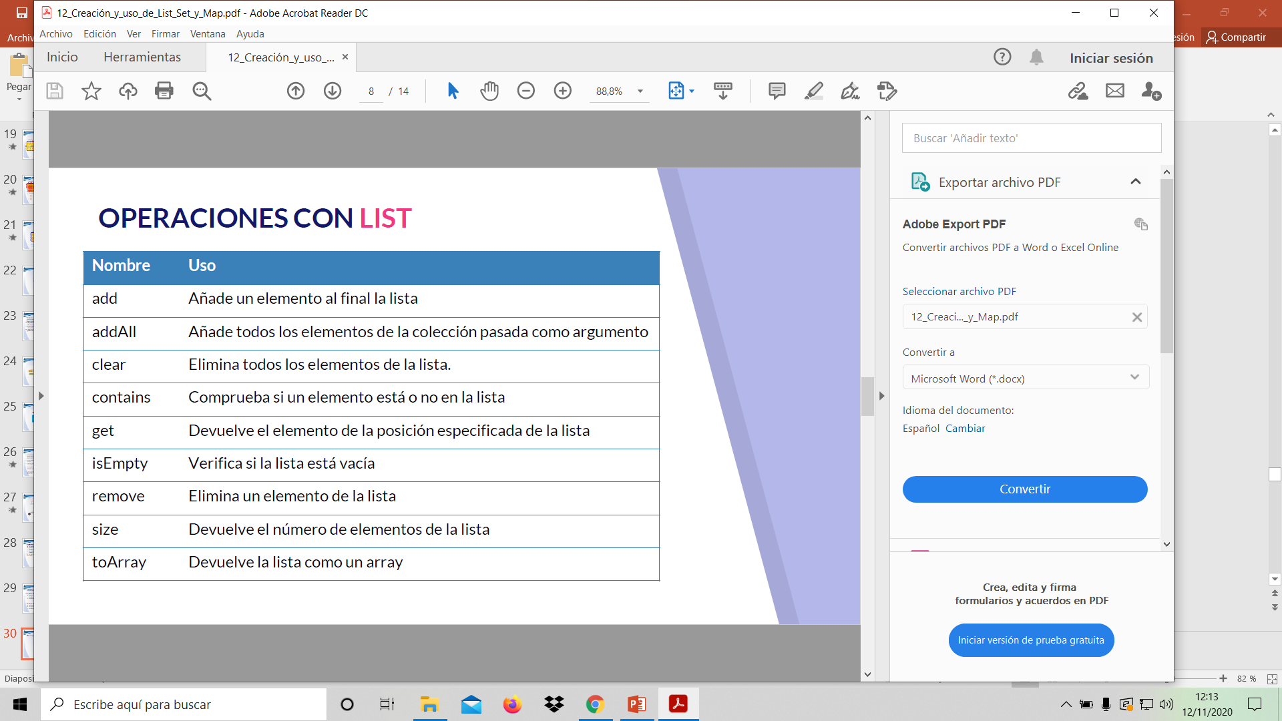
LIST

Slide 29
ArrayList
crear estructura
amigos
ArrayList< String > amigos = new ArrayList< String > ( ) ;
0
0
Ana
Enrique
Ana
Enrique
obtener elemento por índice
1
añadir elementos
1
Luis
Luis
"Rocío"
2
amigos.add("Ana");
amigos.add("Luis");
amigos.add( 0, "Enrique");
amigos.add( 2, "Alfredo");
amigos.add( 7 , "Rocio");
amigos.add("Rocio");
amigos.add("Teresa");
amigos.add("Roberto");
amigos.get( 4 );
2
Alfredo
Alfredo
3
3
Rocío
buscar elemento
4
4
Teresa
Rocío
4
5
amigos.indexOf( "Rocío" );
5
Roberto
Teresa
6
Roberto
averiguar si existe elementos
amigos.contains( "Rocío" );
true
amigos.contains( "Miriam" );
false
eliminar elementos
ordenar
amigos.remove ( "Teresa" );
obtener tamaño
amigos.remove( 5 );
Collections.sort(amigos);
amigos.clear( );
amigos.size( );
7
recorrer con for común
recorrer con for mejorado
for(int i= 0; i < amigos.size( ) ; i++)
for( String amigo : amigos )
System.out.println(amigos.get( i ) );
System.out.println( amigo );

Slide 30
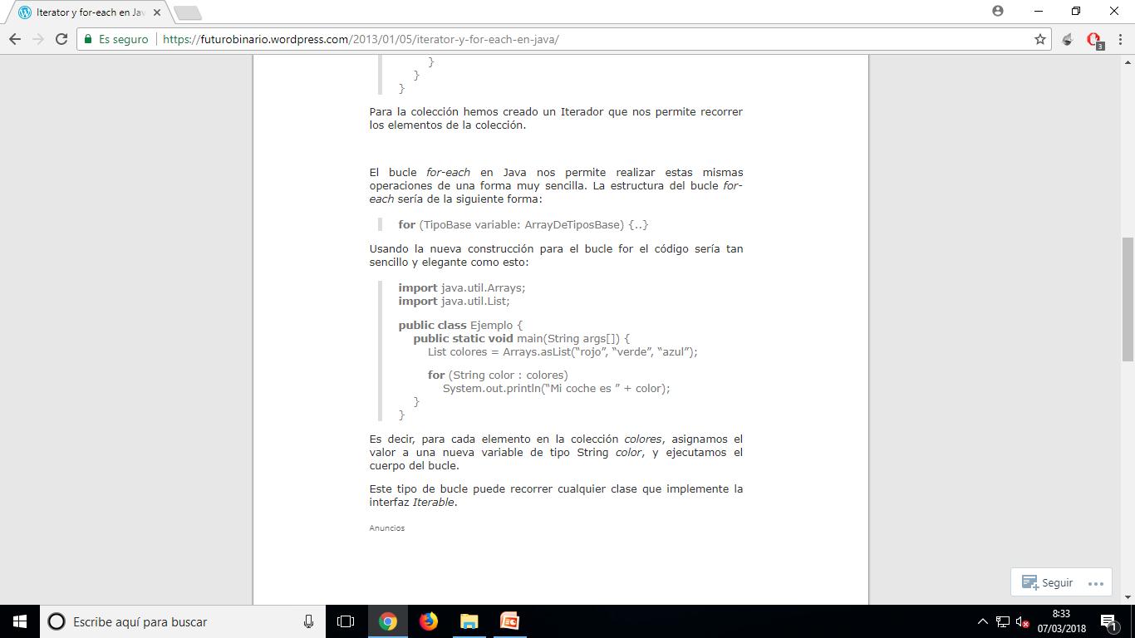
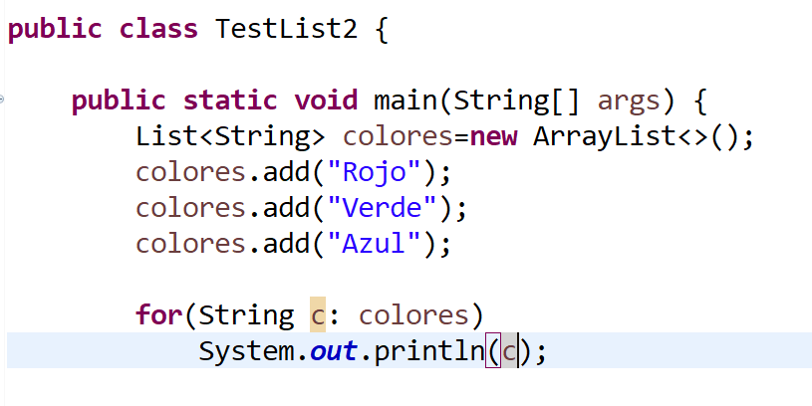
for-each
Nos permite recorrer de una forma muy simple los elementos de cualquier colección.
La sintaxis de la estructura for-each es la siguiente:
Usando la nueva construcción para el bucle for el código sería tan sencillo y elegante como esto:

Slide 31
for-each
No se debe usar siempre.
Su uso no es obligatorio, de hecho, como hemos indicado, en versiones anteriores ni siquiera existía en el lenguaje.
Es una herramienta muy útil cuando tenemos que realizar recorridos completos de colecciones, por lo que lo usaremos en numerosas ocasiones antes que ciclos for o while que nos obligan a estar pendientes de más cuestiones (por ejemplo en este caso con el while, de llevar un contador, llamar en cada iteración a un método, etc.).
Cuando accedemos a colecciones, foreach es más rápido que el acceso básico a arrays con for. Sin embargo, cuando accedemos a arrays (al menos con datos primitivos y clases envoltorio), el acceso a través de índices es mucho más rápido.

Slide 32
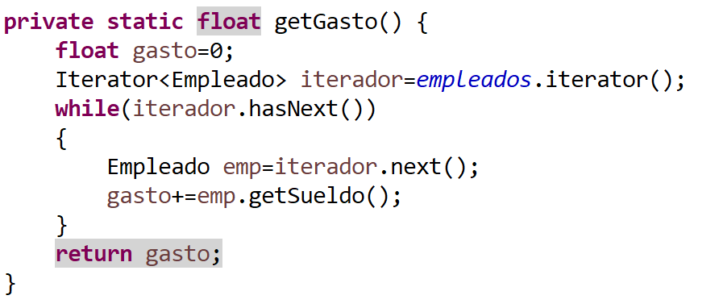
Ejemplo de uso de iteradores
Crea la clase Empleado (código, nombre completo, sueldo). Constructores y métodos get-set
En una clase Test, crea una lista de Empleados e insértalos en una lista.
Vamos a ver como podemos recorrer la lista a través de iteradores

Slide 33
Ejemplo de uso de iteradores
¿Y por qué usar iteradores y no bucles for mejorados?
Hay casos en los cuales es imprescindible usar iteradores.
Prueba el siguiente ejemplo:
Introducir en una lista, cinco empleados
Recorre la lista y para cada elemento, comprueba si el sueldo es mayor que 1000, y de ser así, borra el elemento
¿Qué pasa con for mejorado?
¿Y con iteradores?

Slide 34
SET
No puede contener elementos repetidos.
Propone tres implementaciones: HashSet,
TreeSet y LinkedHastSet.
HashSet es la más eficiente, pero no nos asegura nada sobre el orden.
TreeSet utiliza un árbol Red-Black, ordena según el valor.
LinkedHashSet es un HashSet ordenado por orden de inserción.

Slide 35
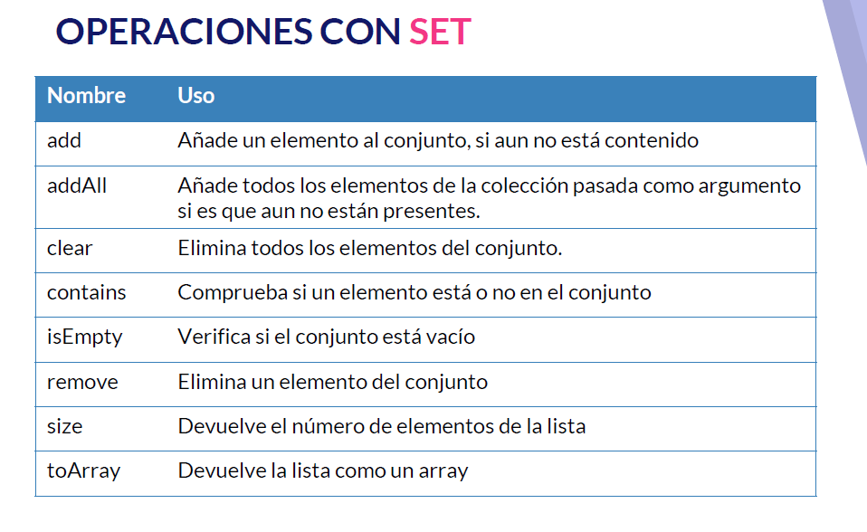
SET

Slide 36
Interfaz Map
No es un subtipo de Collection (List y Set sí que lo son).
Cada elemento tiene estructura clave, valor.
La clave sirve para acceder directamente al valor.
Las implementaciones son HashMap, TreeMap y LinkedHashMap.

Slide 37
MAP
La Interface Map (java.io.Map) en Java, nos permite representar una estructura de datos para almacenar pares "clave/valor"; de tal manera que para una clave solamente tenemos un valor. Esta estructura de datos también es conocida en otros lenguajes de programación como "Diccionarios", aunque en cada lenguajes esta estructura de datos tiene sus matices.
Clases relacionadas:
HashMap: Los elementos que inserta en el map no tendrán un orden específico. No aceptan claves duplicadas ni valores nulos.
TreeMap: El Mapa lo ordena de forma "natural". Por ejemplo, si la clave son valores enteros, los ordena de menos a mayor.
LinkedHashMap: Inserta en el Map los elementos en el orden en el que se van insertando; es decir, que no tiene una ordenación de los elementos como tal, por lo que esta clase realiza las búsquedas de los elementos de forma más lenta que las demás clases.

Slide 38
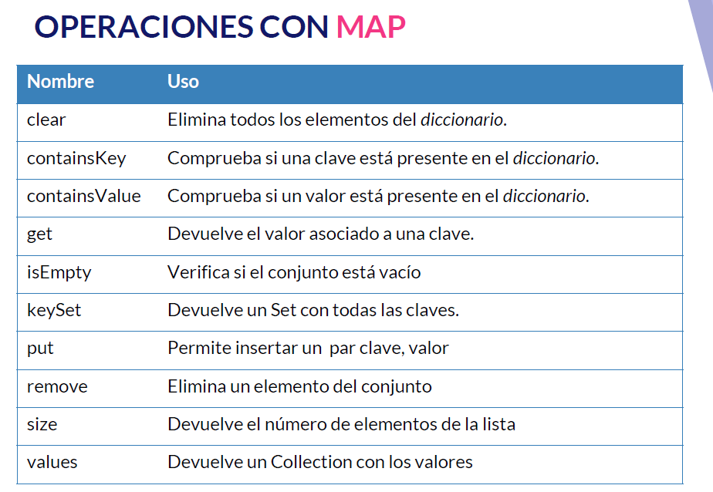
MAP

Slide 39
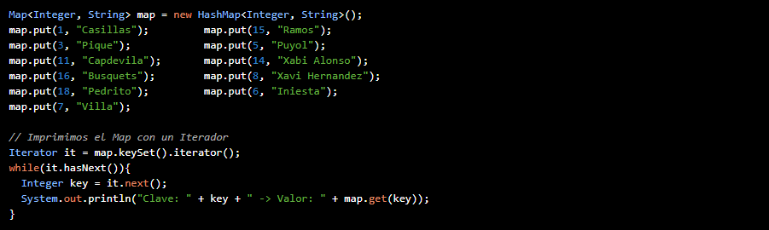
Ejemplo HashMap
Prueba a crear una clase JugadorSeleccion con los datos del jugador (nombre, apellidos, dorsal). Utiliza el HashMap con objetos de esa clase. Ánimo!!!!

